Slide 1
Présentation du projet
Un magasin de vêtements traditionnels

Slide 2
Table des matières
1.
5.
2.
6.
3.
7.
4.
8.
Situation
Prototype
Empathie
charte graphique
Definition du problemes
portée du projet
Idéation
test

Slide 3
1.Situation
Nada est propriétaire d'un magasin qui vend/loue des vêtements traditionnels marocains. Nada nous a apporté les plaintes de ses clients afin de trouver une solution en utilisant le processus de Design Thinking. Comme elle l'a dit, les clients sont obligés de venir au magasin pour acheter/louer un article et parfois ils ne peuvent pas le trouver car il est déjà vendu ou loué, en plus de vouloir un design personnalisé ou une couleur personnalisée sans avoir à se rendre au magasin faire cela.

Slide 4
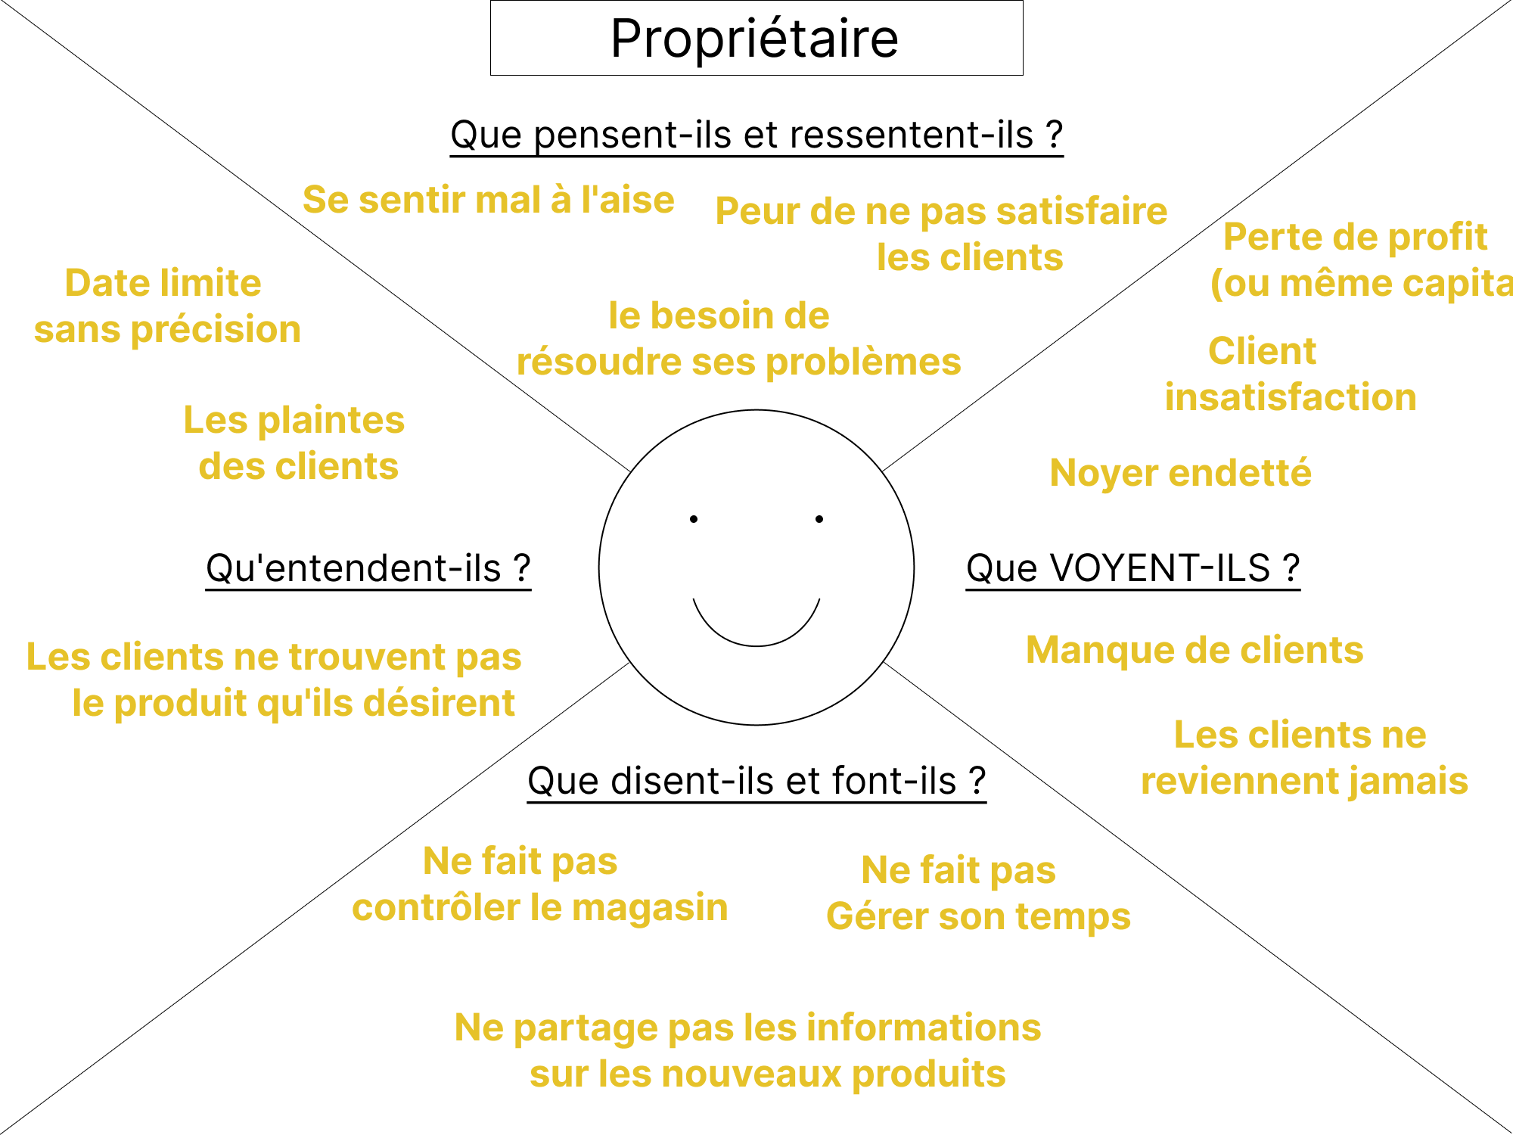
2.Empatie

Slide 5
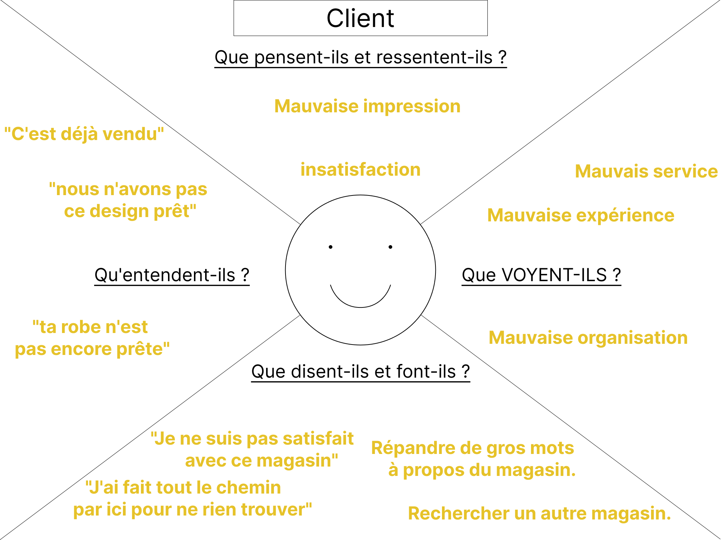

Slide 6
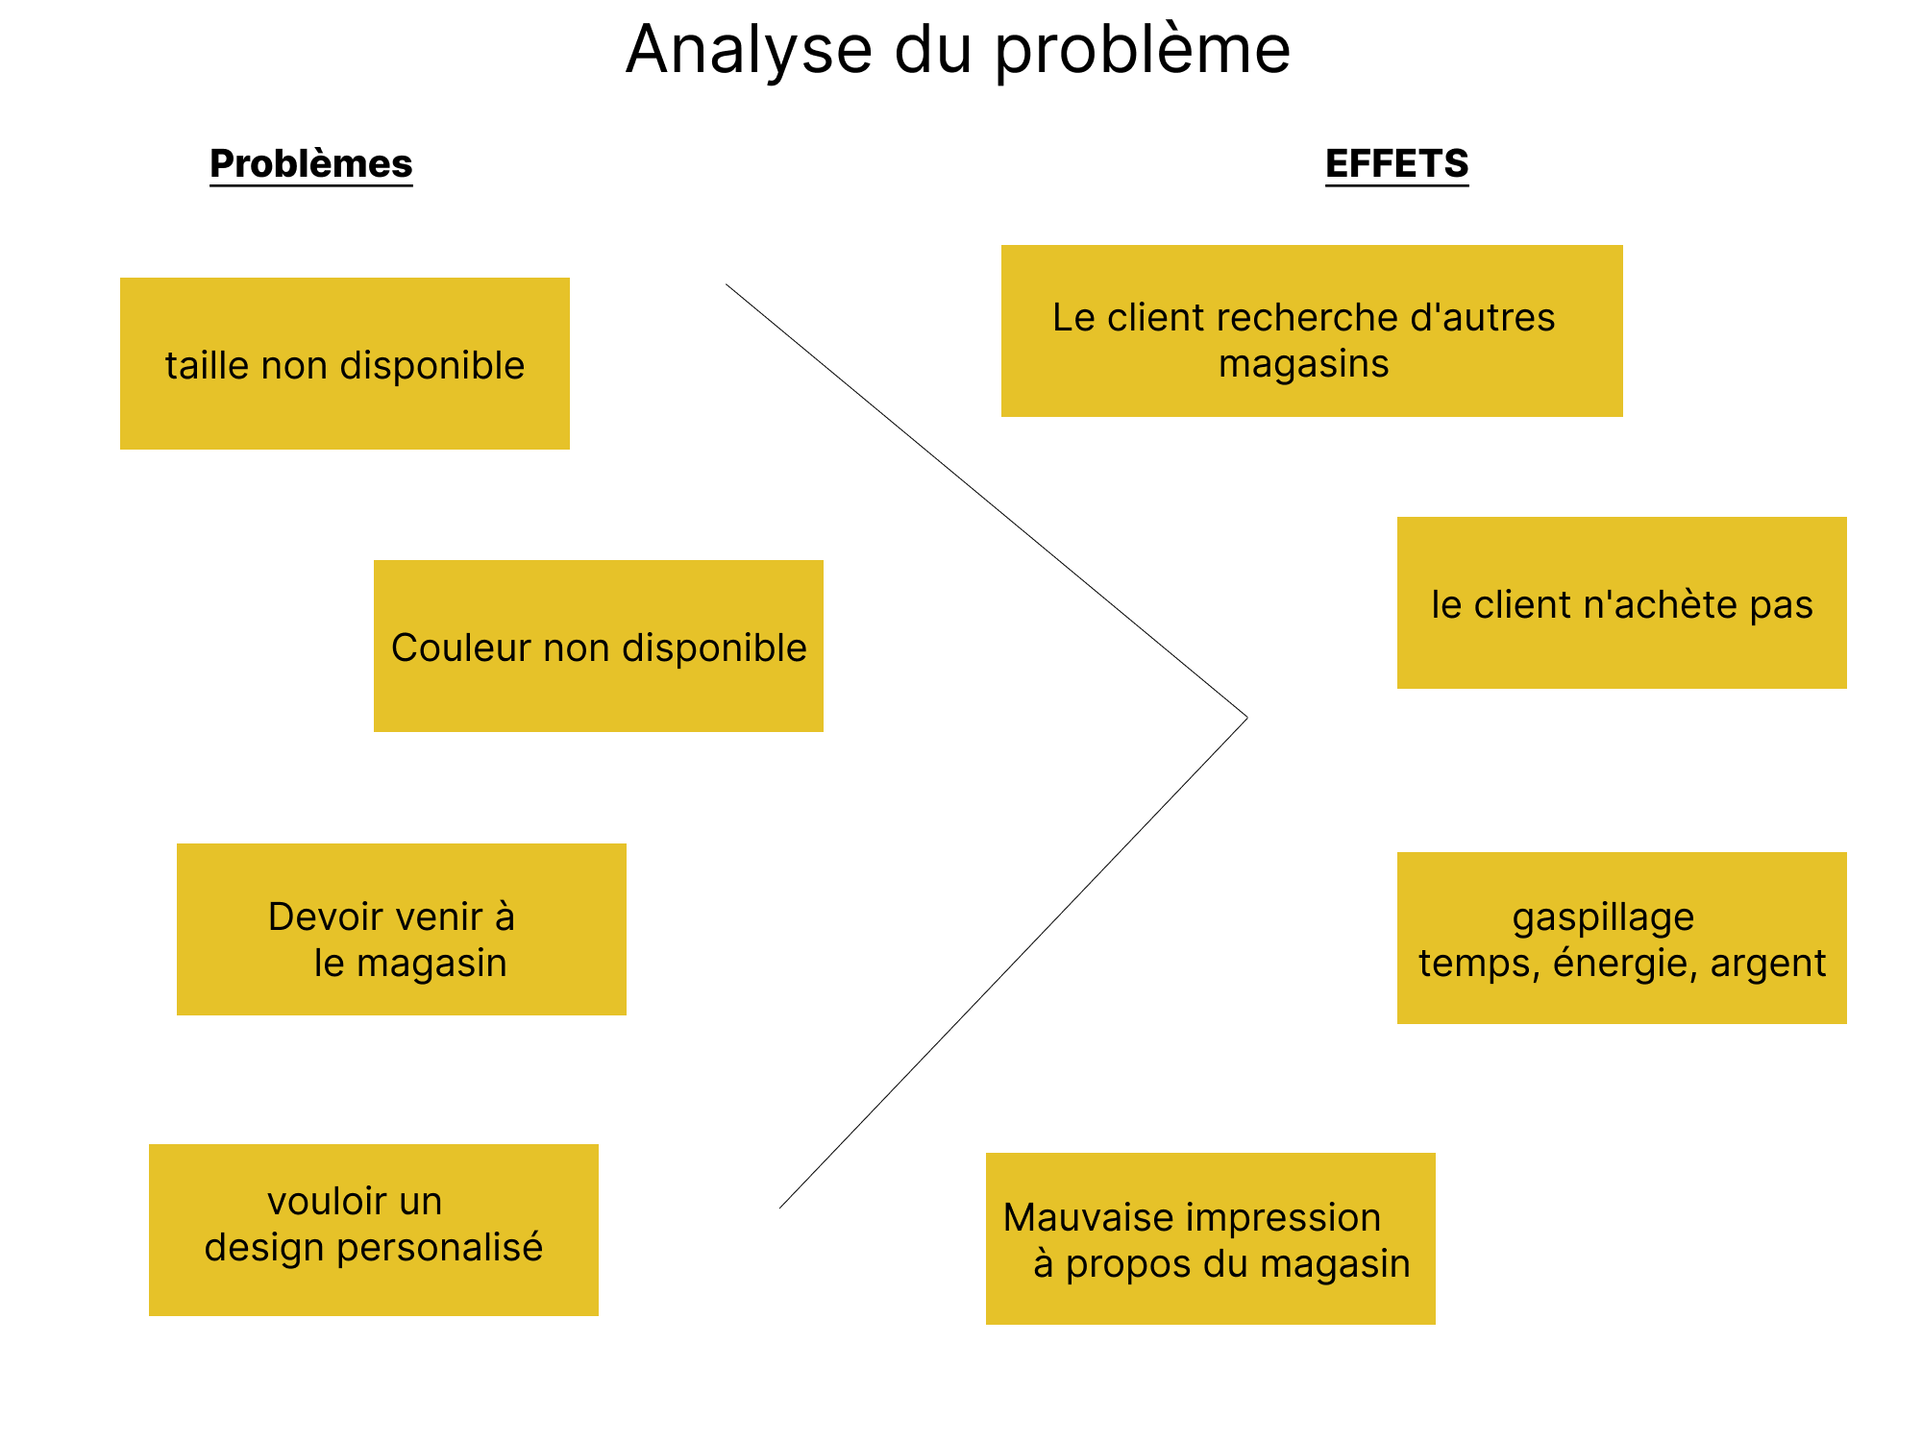
3. Definition du problematique

Slide 7
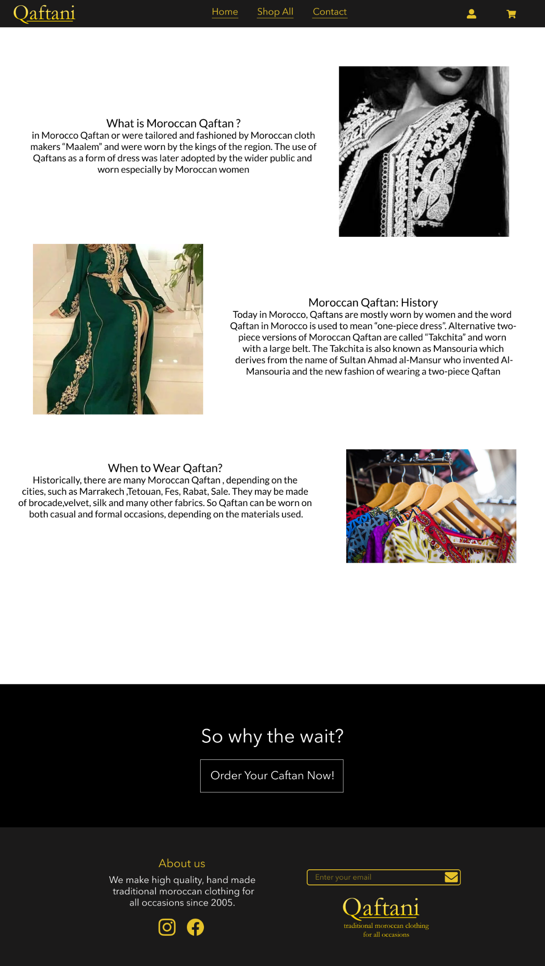
4. Idéation
Solutions:
. créer un site web de magasin
. définir les produits disponibles en magasin
. une page de contact client
.Achat en ligne et livraison à domicile +200DH

Slide 8
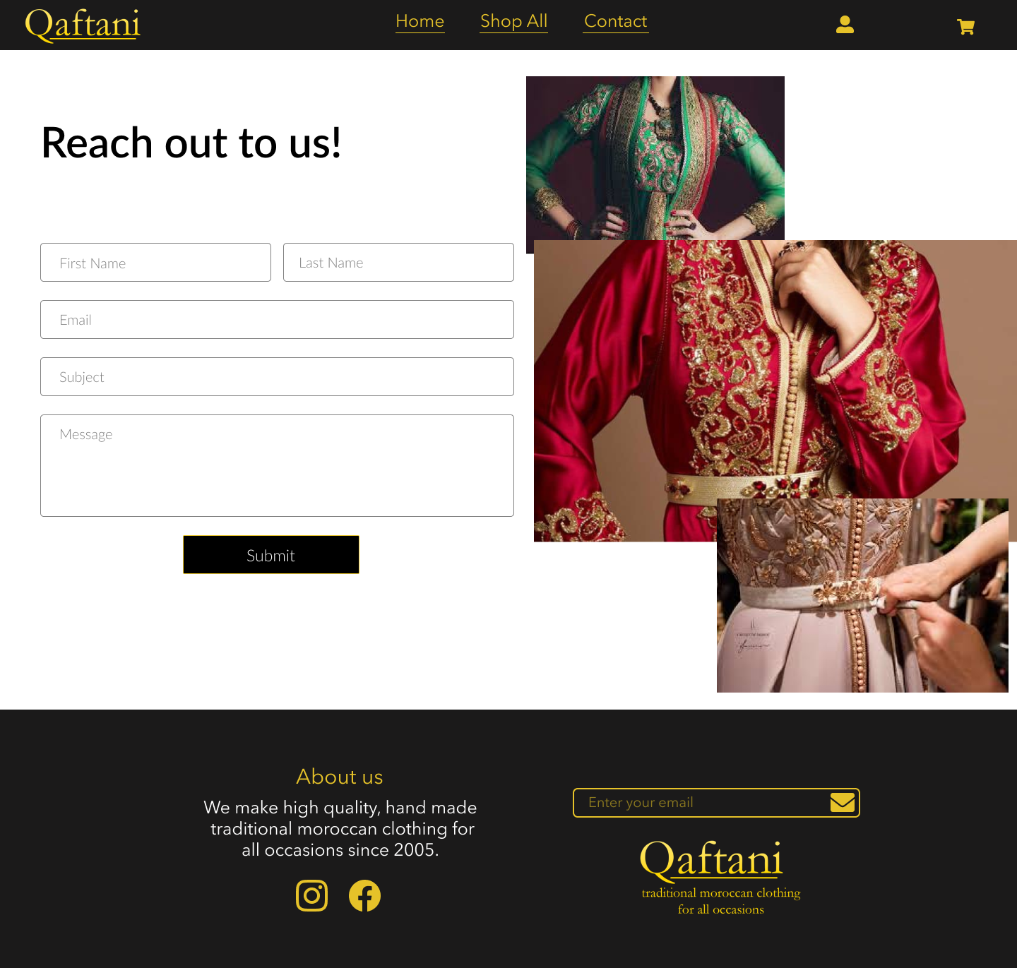
5. prototype

Slide 9
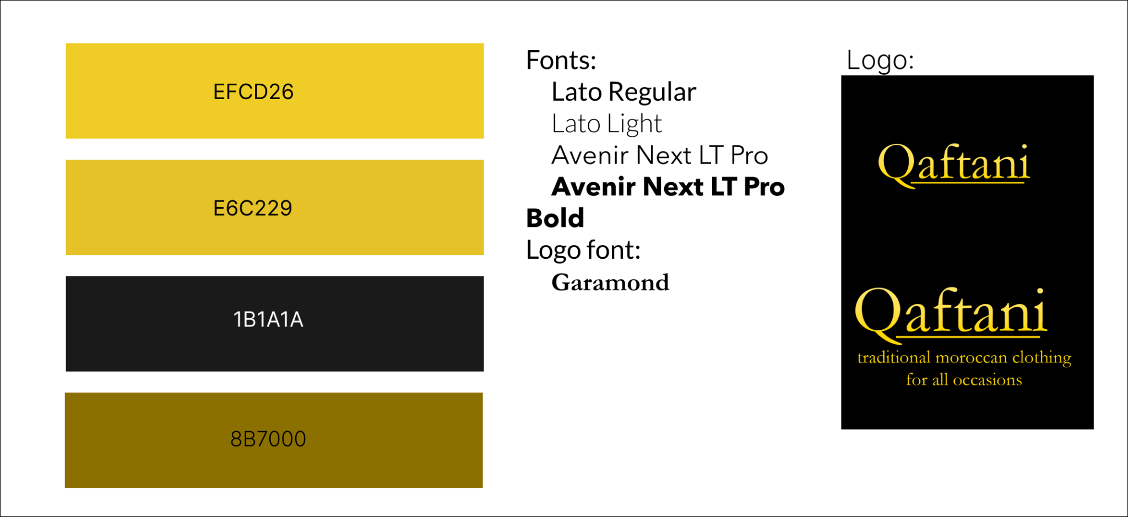
6. charte graphique

Slide 10
7. portée du projet
A l'origine, ce site était un moyen d'aider ma mère dans sa carrière. comme une façon de montrer mon appréciation pour son soutien et ses efforts. et pour cela je la remercie.
Pour l'instant, cette version du projet est considérée comme un "prototype" plus qu'une version finale.
parce que j'ai appris tellement de choses, et beaucoup de mes idées ont changé à cause de la réalisation de ce projet.
Il y a beaucoup de mises à jour concernant le site Web, et j'ai hâte de pouvoir y arriver.

Slide 11
8. test

Slide 12

Merci Pour Votre Attention

Slide 13
Merci pour votre attention

